Slide 1
.NET Standard
Pourquoi ?
Pour qui ?
Notes:
Je vais vous parler ce soir d’un sujet finalement assez ancien, mais qui commence à prendre du sens et de l’ampleur depuis quelques mois. .NET Standard.
Et je vais donc tenter d’expliquer pourquoi la création de ce « standard » était nécessaire, et à qui il s’adresse.

Slide 2
Historique
Framework
.NET
1.0
1.1
2.0
3.5
4.0
Notes:
Tout d’abord un peu d’histoire… Il était donc une fois, dans le royaume des plateformes .NET un roi appelé « Framework .NET ». Celui-ci régnait sans partage sur les terres de .NET. Quelques nouvelles versions apparaissaient bien de temps en temps, mais les nouvelles versions étaient totalement compatibles avec leurs ancêtres. Ainsi, si vous aviez créé un programme ou une librairie en .NET 1.0, vous étiez quasi certain que celui-ci fonctionnerait en .NET 2.0, 3.5 ou 4.0.
La vie était simple, le ciel était radieux, et tout allait pour le mieux.

Slide 3
Historique
.NET Framework
Silverlight
Notes:
Puis, un beau jour, apparaissent de nouveaux besoins. Il s’agissait du web. Les contraintes étant différentes, une nouvelle plateforme apparu donc pour y répondre en 2007. Impossible cependant de partager du code compilé entre les deux plateformes. Si vous compilez une librairie qui cible l’une des deux plateforme, vous ne pourrez l’utiliser sur l’autre. Les deux plateformes vivent donc séparément.

Slide 4
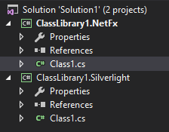
Historique
#if SILVERLIGHT
#else
#endif
Notes:
Sauf que les développeurs sont de grands fainéants, et n’aiment pas répéter leur code. L’astuce consistera donc à utiliser la même classe dans les deux projets. Si des différences existent en terme de syntaxe, l’utilisation de conditional compilation symbol permettront de couper le code en deux.

Slide 5
Historique
Silverlight
.NET Framework
Xbox 360
Windows Phone
Notes:
Tout aurait pu en rester là… Mais, la vie étant ce qu’elle est, d’autres plateformes apparurent. Xbox 360 via XNA en 2007, Windows Phone en 2010. Les choses commencent à devenir complexes à gérer. Si vous souhaitez créer une librairie pour partager du code entre une application .NET, Silverlight, et Windows Phone par exemple, vous êtes obligé de gérer autant de projets, avec les opérateurs pour activer ou désactiver du code selon les symboles, etc.

Slide 6
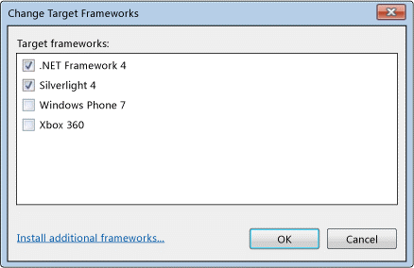
Portable Class Library
« Je veux créer une librairie compatible
avec .NET Framework 4.0 et Silverlight 4 »
Notes:
Nouveauté apparue en 2010, avec l’arrivée de windows mobile.
Microsoft part donc du besoin, et créé un nouveau concept pour y répondre

Slide 7
Portable Class Library
.NET Framework
4.0
Silverlight
4
CONTRAT
Profile3
Notes:
l’intersection des fonctionnalités offertes par les plateformes que l’on souhaite cibler
= Contrat.

Slide 8
Demo
Notes:
Nous avons donc vu que VS nous présente bien un environnement simple pour travailler sur notre librairie portable.
Nous ne voyons que les types disponibles dans toutes les plateformes cibles, et nous générons une simple librairie.
Comme vous savez comme moi que la magie n’existe pas, je vais vous parler de ce qu’il se passe en fait en dessous.
Tout à l’heure nous avons parlé du contrat « Profile3 ». Il doit bien y avoir un endroit sur le PC où visual studio va chercher le contenu de ce contrat.

Slide 9
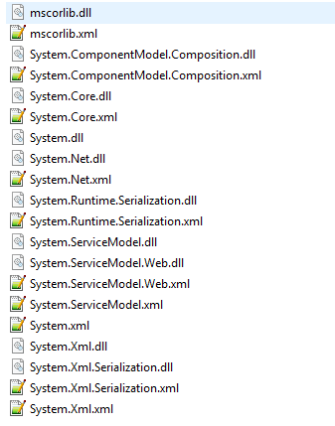
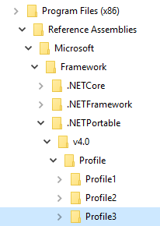
Portable Class Library
Notes:
Si l’on cherche un peu sur le disque on fini par tomber sur des dossiers numérotés par profil, avec des librairies.

Slide 10
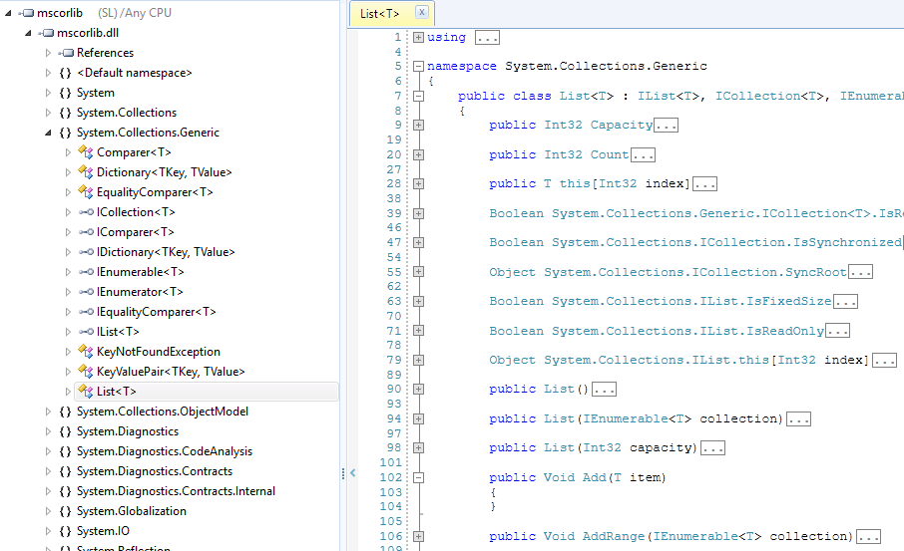
Portable Class Library
Notes:
Et si on les ouvre avec un décompilateur, on s’aperçoit qu’elles sont en fait vides. Il n’y a aucune implémentation dans les classes, uniquement la « forme » de la classe.

Slide 11
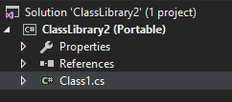

Portable Class Library
Notes:
Donc pour résumer, c’est la fête. Vous avez un seul projet. Votre code fonctionne sur plusieurs plateformes et vous pouvez partir en vacances.

Slide 12

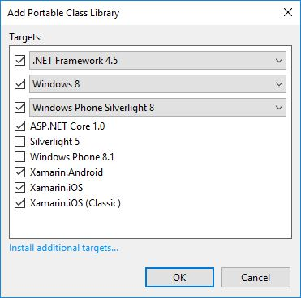

Portable Class Library
Notes:
Constat au moment de l’arrivée de .NET Core :
Explosion du nombre de profils
Chaque nouvelle version/plateforme ajoute une combinaison de plateformes à prendre en charge.

Slide 13
Portable Class Library
Elles arrivent après le reste
Chaque plateforme a choisi quelles api elle implémente, puis un contrat est créé pour obtenir l’intersection
Chaque contrat est spécifique à un ensemble de plateformes
Pas de compatibilité avec les nouvelles
Difficile de comprendre les compatibilités entre elles

Slide 14
Portable Class Library
Taux de conversion des librairies .NET vers .NET Core
0,1%
Notes:
Et surtout, ce qui a posé problème avec l’arrivée de .NET Core, c’est l’écosystème.
Au lancement bien sur, mais même au bout de quelques mois, le taux de librairies présentes sur nuget et compatibles avec .NET Core était insignifiant.

Slide 15
Portable Class Library
Difficile de réutiliser les compétences
Maîtrise nécessaire de 3+1 BCL
Difficile de réutiliser le code
Cible le plus petit dénominateur commun
Difficile d’innover
Une implémentation pour chaque plateforme
Notes:
D’un point de vue interne finalement, du point de vue de votre entreprise et de votre code, les PCL aussi posent des problèmes.

Slide 16
.NET Standard
POURQUOI ?
+ de librairies multiplateformes
Pas besoin de revenir sur une librairie existante
Meilleure consistance
Une seule norme à maîtriser
+ d’innovation
Évolution de la norme détachée des plateformes

Slide 17
Paradigme
PCL
« zone commune d’après les plateformes »
VS
.NET Standard
« norme commune à implémenter par chaque plateforme »
Notes:
Changement de paradigme. On retourne le problème.

Slide 18
Versioning
1.6
1.3
1.1
1.0
Notes:
Système de versionning inclusif : chaque nouvelle version enrichit la précédente sans breaking changes.
A cet instant, vous devez donc penser que Microsoft va ou a annoncé la sortie de .NET Standard 1.0, qui sera implémenté par les prochaines version du Framework, de .NET Core et de Xamarin.
Sauf que l’on a vu précédemment que cela ne marche pas : des librairies existent déjà et les développeurs ne les mettent pas à jour : elles fonctionnent, et donc, surtout, il ne faut pas y toucher.
Microsoft a donc pris le problème un peu à l’envers : ils ont créé la norme d’après les plateformes.

Slide 19
Vue des plateformes
.NET Standard
Notes:
Nous avons donc déjà 7 versions du standard qui existent.
On part de la matrice des plateformes et de leur version pour créer, à posteriori, des versions de la norme implémentées.

Slide 20
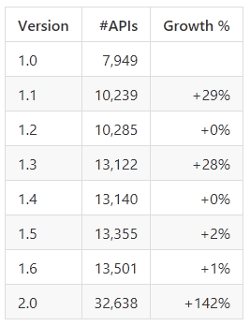

Vue des versions
Notes:
Du point de vue des versions de .NET Standard désormais, ce qu’il faut retenir.

Slide 21
Demo

Slide 22

.NET Standard 1.6
POUR QUI ?
Xamarin
.NET Core
Mono
.NET Fwk
[Serializable]
DataTable
BinaryFormatter
XPath/XSL/XSD
Notes:
Point intéressant, si vous souhaitez créer une librairie hyper pointue, avec la norme la plus avancée, vous êtes limité aux fonctionnalités offertes par .NET Core 1.0.
Vu que même la norme la plus poussée tourne sur .NET Core.

Slide 23
.NET Standard 1.6
Taux de conversion des librairies .NET vers .NET Core
0,2%
Notes:
Résultat des courses : pas terrible.

Slide 24
Pourquoi ?
.NET Standard « piloté » par .NET Core
Trop de « frein » à implémenter des features obsolètes ou considérées comme moins pertinentes

Slide 25

.NET Standard 2.0
Notes:
Cellule de crise chez microsoft : comment faire pour que .NET Standard n’échoue pas là où les autres ont échoué.

Slide 26
.NET Standard 2.0

Slide 27
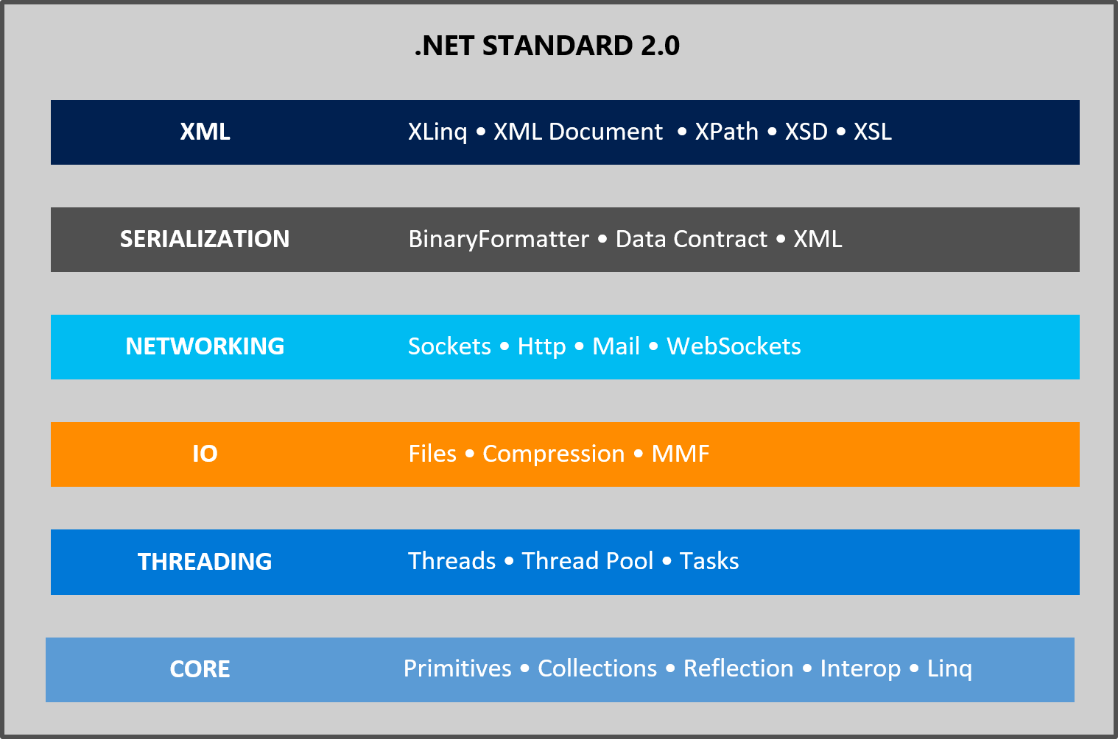

Slide 28
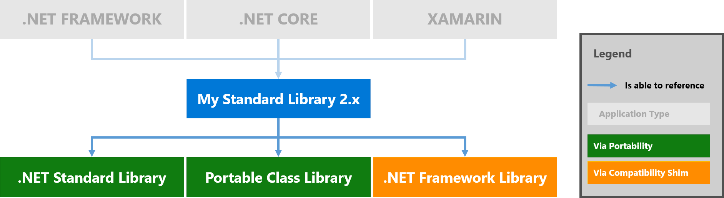
.NET Standard 2.0

Slide 29
.NET Standard 2.0
POUR QUI ?
Développeurs .NET Core (2.0)
Développeurs .NET « Desktop » (4.6.1)
Tout le monde (compatibility shim)

Slide 30
.NET Standard 2.0
QUAND ?
Le 7 mars : Visual Studio 2017.
Q2 2017 : Preview (& .NET Core 2.0)
Q3 2017 : RTW (& .NET Core 2.0)
https://github.com/dotnet/core/blob/master/roadmap.md

Slide 31

.NET Standard 2.0
COMMENT ?
.NET Core 2.0 dogfooding : http://cpc.cx/iBC
.NET Standard : http://cpc.cx/iBD
Explore .NET API : http://apisof.net
Portability analyzer VS extension : http://cpc.cx/iBE
Check nuget dependencies : https://icanhasdot.net/

